Slide 1
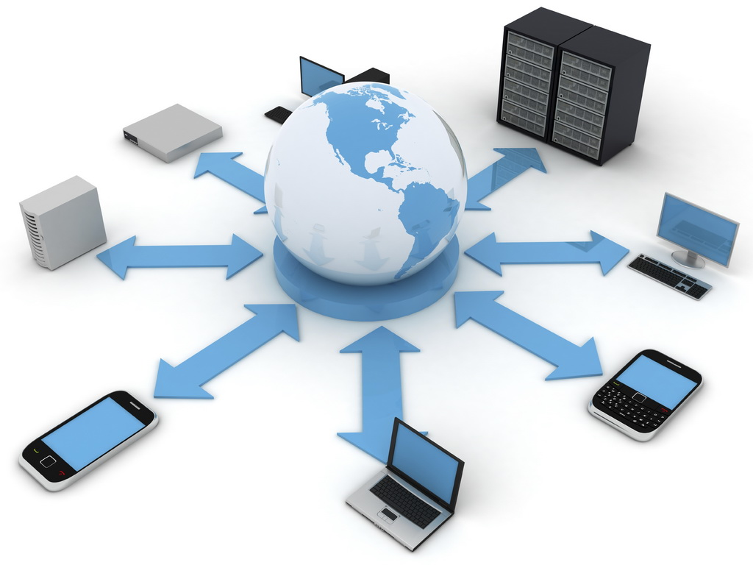
บทที่ 4 ระบบเครือข่ายท้องถิ่น (Local Area Networks System)
ม.ราชภัฏสวนดุสิต
อ.จุฑาวุฒิ จันทรมาลี Computer Science

Slide 2
ระบบเครือข่ายท้องถิ่น (Local Area Network : LAN)
มีอยู่ด้วยกัน 3 รูปแบบ ตามสถาปัตยกรรม ซึ่งประกอบด้วย
1. Ethernet (802.3)
2. ARCnet (802.4)
3. Token Ring (802.5)

Slide 3
Ethernet
Ethernet เป็นสถาปัตยกรรมแรกของระบบเครือข่าย ซึ่งเริ่มออกสู่ตลาดประมาณปลายปี ค.ศ. 1970 และมีการพัฒนาอย่างต่อเนื่องจนเป็นที่ยอมรับในปัจจุบันมาตรฐาน Ethernet นี้ทำให้ระบบมีการส่งผ่านข้อมูลด้วยความเร็วสูง ในขณะที่ราคาไม่แพงและมีการนำไปใช้กันอย่างกว้างขวางรวมทั้งมีโปรแกรม (Application) เครือข่ายแบบ Ethernet จำนวนมาก สามารถขยายการเชื่อมต่อกับระบบใหญ่ได้ เช่น การเชื่อมต่อไมโครคอมพิวเตอร์กับเครื่องเมนเฟรม (micro-to-mainframe)

Slide 4
Ethernet
Ethernet นับเป็นต้นกำเนิดของเทคโนโลยี LAN เนื่องจาก LAN ส่วนมากหรือเกือบทั้งหมดในปัจจุบันใช้ พื้นฐานของเทคโนโลยีนี้ คุณลักษณะเฉพาะในการทำงานของ Ethernet คือการทำงานแบบที่เรียกว่า การเข้าใช้ระบบเครือข่ายโดยวิธีช่วงชิง หรือ CSMA/CD (Carrier Sense Multiple Access with Collision Detection) โดยมีหลักการทำงานดังนี้
1. ก่อนที่สถานีงานของผู้ใช้จะส่งข้อมูลออกไปยังเครือข่าย จะต้องมีการแจ้งออกไปก่อนเพื่อตรวจสอบดูว่ามีสัญญาณพาหะของผู้ใช้รายอื่นอยู่ในสายหรือไม่
2. เมื่อไม่พบสัญญาณของผู้ใช้อื่น จึงจะเริ่มส่งข้อมูลออกไปได้
3. หากตรวจพบสัญญาณพาหะของผู้ใช้รายอื่นอยู่ จะต้องรอจนกว่าสายจะว่างถึงจะส่งข้อมูลได้
4. ในกรณีที่เกิดปัญหาในการตรวจสอบสัญญาณพาหะ ซึ่งอาจเนื่องมาจากระยะทางของสถานีงานอยู่ห่างกันมาก อาจจะเกิดการชนกันของข้อมูลขึ้นได้ ในกรณีนี้ให้ทั้งทุกๆ สถานีหยุดการส่งข้อมูลขณะนั้น
5. แต่ละสถานีจะทำการสุ่มช่วงระยะเวลาในการรอ เพื่อทำการส่งข้อมูลออกไปใหม่เพื่อไม่ให้มีการชนกันเกิดขึ้นอีก
6. หากยังมีเหตุการณ์ชนกันเกิดขึ้นอีก ก็จะต้องหยุดรอโดยเพิ่มช่วงระยะเวลาในการสุ่มเป็นสองเท่าเพื่อให้ลดโอกาสการชนกันลงและส่งข้อมูลออกไปใหม่ และทำซ้ำเช่นนี้ จนกว่าข้อมูลจะถูกส่งออกไปได้อย่างสมบูรณ์

Slide 5
ARCnet (Attached ARCnet Resource Computing Network)
ARCnet ออกแบบโดยบริษัท Data Point ประมาณปี ค.ศ. 1977 โดยใช้โปรโตคอลแบบ Token Bus ตามมาตรฐาน IEEE 802.4 มองในลักษณะทางกายภาพแล้วจะมีการต่อเชื่อมแบบเส้นตรง (Linear) หรืออาจมีลักษณะแบบต้นไม้ (Tree-shaped) โดยสถานีต่าง ๆ สามารถเชื่อมต่อเข้าที่จุดใดก็ได้ ถูกจัดเป็นกลุ่มในลักษณะของวง (Ring) มีการทำงานในลักษณะของเฟรมควบคุมระบบ ARCnet สร้างขึ้นโดยใช้ Topology แบบ Bus หรือแบบ Star และสนับสนุนการเชื่อมต่อได้ 255 โหนด ระบบเครือข่าย ARCnet รุ่นแรกสามารถส่งสัญญาณข้อมูลได้ด้วยความเร็ว 1.5 Mbps ส่วนรุ่นใหม่ที่เรียกว่า ARCnet Plus จะทำงานที่ความเร็ว 20 Mbps และรูปแบบล่าสุดสามารถทำงานได้ด้วยความเร็ว 100 Mbps โดยภาพรวมแล้วจะเห็นว่ามาตรฐาน 802.4 นั้นมีความแตกต่างจากมาตรฐาน 802.3 อย่างสิ้นเชิง และมีความสลับซับซ้อนมาก ดังนั้นปัจจุบันไม่นิยมเครือข่ายแบบนี้แล้ว

Slide 6
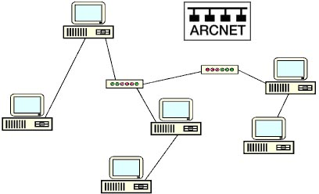
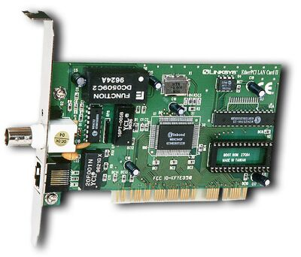
ARCnet (Attached ARCnet Resource Computing Network)
ภาพที่ 4.1 แสดงระบบเครือข่ายแบบ ARCNET

Slide 7
Token-Ring
เครือข่ายแบบโทเคนริง (Token Ring) ซึ่งจะมีลักษณะการเชื่อมต่อแบบวงแหวนนี้ ถือได้ว่าเป็นเครือข่ายที่กำลังล้าสมัยเพราะมีการใช้น้อยลง โทเคนริงนิยมมากในการสร้างเครือข่ายสมัยแรก ๆ เนื่องจากข้อดีของการส่งข้อมูลในเครือข่ายแบบนี้จะไม่มีการชนกันของข้อมูล เหมือนกับเครือข่ายแบบอีเธอร์เน็ต แต่ข้อเสียงของเครือข่ายประเภทนี้จะอยู่ที่ความสามารถในการขยายเครือข่าย (Scalability) และการบริหารและจัดการเครือข่ายจะค่อยข้างอยกเครือข่ายประเภทนี้ยังมีใช้อยู่กับอุปกรณ์คอมพิวเตอร์ของบริษัท IBM ที่เป็นระบบเมนเฟรมและมินิคอมพิวเตอร์

Slide 8
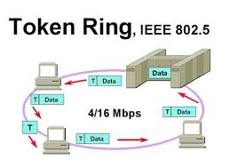
Token Ring
ภาพที่ 4.2 แสดงระบบเครือข่ายแบบ Token Ring

Slide 9
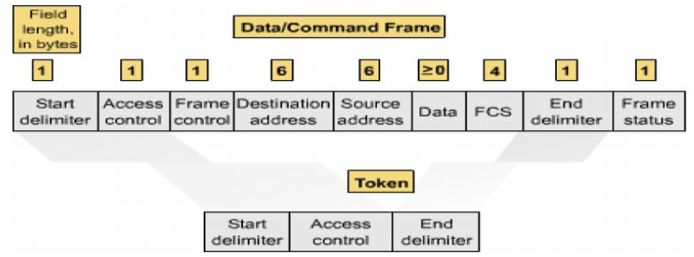
Token Ring
ภาพที่ 4.3 แสดงโครงสร้างของ Token และเฟรมข้อมูล

Slide 10
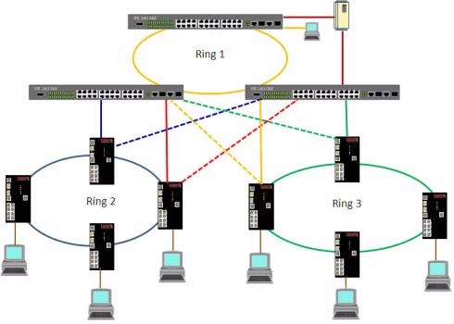
Token Ring
ภาพที่ 4.4 Multiring Network

Slide 11
การเปรียบเทียบมาตรฐาน 802.3, 802.4 และ 802.5
โปรโตคอลใน 802.3 มีรูปแบบที่ง่ายเหมาะแก่การนำไปใช้กับงานทั่ว ๆ ไป สามารถทำการเพิ่มสถานีใหม่ได้ทุกขณะ ซึ่งหากเครือข่ายไม่ใหญ่โตมากนัก ก็สามารถทำงานได้อย่างมีประสิทธิภาพสูงเนื่องจากสามารถส่งข้อมูลได้ในขณะที่ต้องการ
แต่อย่างไรก็ตาม ระบบ 802.3 นั้นมีส่วนประกอบที่เป็นอนาล็อกอยู่มาก แต่ละสถานีจะต้องสามารถรับฟังสัญญาณที่เบามาก ซึ่งส่งมาจากสถานีที่อยู่ไกลออกไปแม้ในขณะที่ตนเองกำลังส่งสัญญาณ การชนกันของสัญญาณ (Collision) ก็ต้องตรวจจับด้วยวิธีแบบอนาล็อกจึงทำให้แต่ละเฟรมจะต้องมีขนาดไม่ต่ำกว่า 64 บิต ซึ่งเกินความจำเป็นและทำให้ระบบมีปริมาณสัญญาณมากเกินไป ถึงแม้ในกรณีที่มีการส่งข้อมูลสั่น ๆ ก็ตาม ยังเป็นระบบที่ไม่สามารถกำหนดระยะเวลารอคอยได้แน่นอน จึงไม่เหมาะสมกับการนำมาใช้ในระบบเรียลไทม์ (real-time system)

Slide 12
การเปรียบเทียบมาตรฐาน 802.3, 802.4 และ 802.5
โปรโตคอลใน 802.4 หรือโทเก้นบัส ใช้สายเคเบิลแบบโคแอกเชียล (coaxial cable) ที่มีความเชื่อถือได้สูงมาก สามารถกำหนดระยะเวลารอคอยได้ใกล้เคียงกับความจริง แต่การสูญเสียโทเก้นไปในบางขณะอาจทำให้เกิดปัญหาร้ายแรงขึ้นในระบบได้ ระบบนี้ยังสามารถทำงานได้อย่างดีในระบบที่มีการส่งข้อมูลปริมาณมาก นอกจากนี้สายสื่อสายยังสามารถแบ่งเป็นหลายช่องสื่อสารเพื่อใช้ประโยชน์ร่วมกับระบบอื่นได้อีกด้วย
ข้อด้อยคือ ระบบนี้ยังคงใช้เทคโนโลยีของสัญญาณอะนาล็อกเป็นส่วนประกอบหลัก โปรโตคอลที่ใช้ก็มีความซับซ้อนมาก และทุกสถานีต้องรอคอยก่อนการส่งข้อมูลเสมอ แม้ว่าในขณะนั้นจะไม่มีสถานีใดกำลังส่งข้อมูลอยู่เลยก็ตาม การนำสายใยแก้วนำแสงมาใช้งานในระบบนี้ก็ไม่ประสบความสำเร็จเท่าที่ควร

Slide 13
การเปรียบเทียบมาตรฐาน 802.3, 802.4 และ 802.5
โปรโตคอลใน 802.5 หรือโทเก้นริง ใช้การเชื่มต่อแบบจุด-ต่อ-จุด จึงทำให้ติดตั้งได้ง่ายและสามารถนำระบบดิจิตอลเข้ามาใช้ได้โดยสะดวก สามารถเลือกใช้สื่อแบบใดก็ได้ตั้งแต่สายธรรมดาไปจนถึงสายเคเบิลใยแก้ว ระบบนี้เป็นระบบที่สนับสนุนการกำหนดระดับความสำคัญให้กับเฟรมข้อมูล การส่งเฟรมทั้งขนาดสั้นมากและยาวมากก็สามารถทำได้ง่ายซึ่งมีข้อจำกัดอยู่ที่ระยะเวลาครอบครองโทเก้นเท่านั้น
ข้อด้อยคือ การใช้วิธีการควบคุมรวมสู่ศูนย์กลางไว้ที่สถานีผู้ดูแลซึ่งทำให้กลายเป็นจุดเปราะบางที่สุดของระบบ แม้ว่าสถานีผู้ดูแลจะสามารถเปลี่ยนใหม่ได้โดยอัตโนมัติ แต่ถ้าสถานีผู้ดูแลยังคงทำงานผิดพลาดอาจสร้างปัญหาอย่างมากให้แก่ระบบทั้งระบบได้

Slide 14
Ethernet
Ethernet เป็นเครือข่ายที่นิยมใช้กันมากที่สุดในปัจจุบัน ซึ่งติดตั้งได้ง่าย ไม่มีความสลับซับซ้อน ประกอบกับมีราคาต้นทุนต่ำและยังมีอุปกรณ์ต่าง ๆ ที่สนับสนุนมากมายที่สามารถนำมาเชื่อมต่อกับระบบให้มีประสิทธิภาพสูงสุดหรือเชื่อมต่อกับเครื่องข่ายขนาดใหญ่ เช่น เมนเฟรมคอมพิวเตอร์
ระบบ Ethernet มีการพัฒนาด้านความเร็วและประสิทธิภาพของระบบอยู่เสมอ ปัจจุบันได้มีการพัฒนาความเร็วถึง กิกะบิตหรือที่เรียกว่า Gigabet Ethernet ในรูปแบบการเชื่อมต่อเครือข่ายแบบ Star และยังแบ่งรูปแบบการเชื่อมต่อระบบ 3 รูปแบบ คือ
1. 10 Base 2
2. 10 Base 5
3. 10 Base T

Slide 15
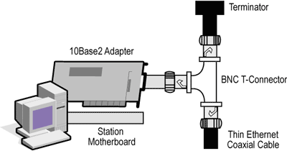
Ethernet
1. 10 Base 2
- ความเร็ว 10 เมกกะบิตต่อวินาที่
- ใช้สัญญาณ Baseband
- ความยาว 185-200 เมตรต่อหนึ่งเซกเมนต์
- มีจำนวนเครื่อง (โหนด) ได้ไม่เกิน 30 โหนดต่อหนึ่งเซกเมนต์

Slide 16
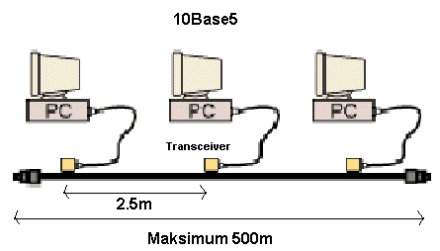
Ethernet
2. 10 Base 5
- ความเร็ว 10 เมกกะบิตต่อวินาที่
- ใช้สัญญาณ Baseband
- ความยาว 500 เมตรต่อหนึ่งเซกเมนต์
- มีจำนวนเครื่อง (โหนด) ได้ไม่เกิน 100 โหนดต่อหนึ่งเซกเมนต์

Slide 17
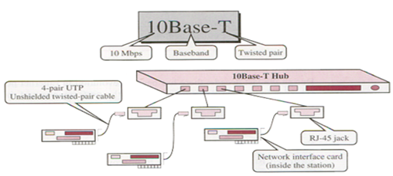
Ethernet
3. 10 Base T
- ความเร็ว 10 เมกกะบิตต่อวินาที่
- ใช้สัญญาณ Baseband
- ใช้สายชนิด UTP (Unshield Twisted Pair) หัวต่อชนิด RJ-45
- เครือข่ายผสมผสานระหว่าง Star และ Ethernet เข้าด้วยกัน

Slide 18
ระบบเครือข่ายความเร็วสูง
FDDI (Fiber Distributed Data Interface)
เป็นระบบแรกที่มีการวางมาตรฐานที่ใช้ตัวกลางที่เป๋นสายเส้นใยแก้วนำแสง FDDI เป็นเครือข่าย LAN ที่ใช้ความเร็ว 100 เมกกะบิตต่อวินาที โดยได้พัฒนาขึ้นเมื่อปี ค.ศ. 1986เป็นเครื่องข่ายแบบแบคโบน (Back Bone) เหมาะสมกับเครือข่ายขนาดใหญ่ เหมาะกับงานประชุมผ่านวิดีโอ (Video Conference) และแสดงภาพมัลติมีเดีย ความยาวระหว่างโหนด 2-200 Km. รองรับลูกข่ายได้ถึง 1,000 โหนด รูปแบบการเชื่อต่อแบบ Token-Passing
เครื่อข่าย FDDI จะเป็นแบบวงแหวนสองวงซ้อนกัน โดยวงที่หนึ่งจะเรียกว่า Primary Ring และวงที่สองเรียก Secondary Ring ซึ่งวงแหวนสองวงนี้จะวิ่งสวนทางกันหากระบบเกิดมีปัญหาก็ขึ้นกับโหนดใดในวงแหวน FDDI โหนดจะมีกลไกสั่งให้แสงวิ่งผ่านโหนดที่มีปัญหาแทนได้ หรือทำการเปลี่ยนเส้นทางจาก Primary Ring เป็น Secondary Ring แทน

Slide 19
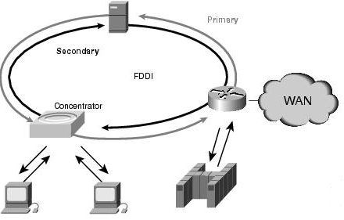
FDDI (Fiber Distributed Data Interface)
ภาพที่ 4.5 แสดงระบบเครือข่ายแบบ FDDI

Slide 20
ระบบเครือข่ายความเร็วสูง
ATM (Asynchronous Transfer Mode)
เป็นเทคโนโลยีเครือข่ายความเร็วสูง พัฒนาโดย CCITT (Consultative Committee for International Telegraph and Telephone) ประมาณปลายปี ค.ศ. 1991 โดยใช้สายเส้นใยแก้วนำแสง (Fiber Optic) ในงานเหมือนกับเครือข่าย FDDI ใช้หลักการสวิตชิ่งในการทำงาน มีแบนด์วิธสูง ถูกออกแบบมาใช้กับงานด้านสารสนเทศในการขนส่งข้อมูลและเสียงที่มีขนาดเล็กที่เรียกว่า เซลล์ข้อมูล โดยเซลล์จะมีสองกลุ่มด้วยกันคือ UNI (User Network interface) และ NNI (Network Node Interface) สามารถใช้งานได้ทั้งระบบ LAN และ WAN อุปกรณ์ที่เรียกว่าฮับที่ทำหน้าที่ในการส่งข้อมูลจะเป็นสวิตช์ที่มีความเร็วสูง เพื่อให้สามารถส่งข้อมูลแบบ Real Time ได้ดี ดังนั้นเทคโนโลยี ATM จึงเป็นคู่แข่งของ FDDI ในระบบเครือข่ายความเร็วสูง

Slide 21
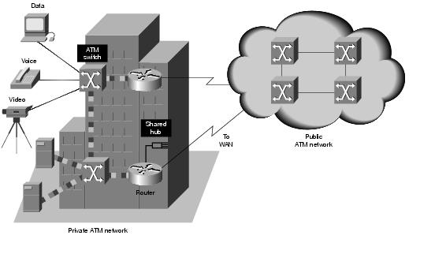
ATM (Asynchronous Transfer Mode)
ภาพที่ 4.6 แสดงระบบเครือข่ายแบบ ATM

Slide 22
ระบบเครือข่ายความเร็วสูง
Fast Ethernet
ในปี ค.ศ. 1992 ทาง IEEE ได้มีการกำหนดมาตรฐานใหม่สำหรับการสื่อสารในระบบเครือข่ายเฉพาะบริเวณความเร็วสูง โดยการพัฒนาระบบ 802.3 ที่มีอยู่นั้นให้มีความเร็วสูงขึ้น และกำหนดหมายเลขเป็น 802.3u ที่เรียกกันว่า “ระบบอีเธอร์เน็ตความเร็วสูง (Fast Ethernet) ” แต่ยังคงรูปแบบแพ็กเก็ตวิธีการติดต่อ และกฎการคำนวณต่าง ๆ เป็นแบบเดิมทั้งหมด แต่ได้ลดระยะเวลาในการส่งข้อมูลแต่ละบิตลงจาก 100 นาโนวินาที เหลือเพียง 10 นาโนวินาที แต่ก็มีข้อจำกัดคือ
1. ไม่สามารถใช้สาย Coaxial
2. รูปแบบการเชื่อมต่อจะใช้รูปแบบ Star เป็นหลัก และใช้กับ Switch Hub
3. ใช้สาย UTP CAT-5 ขึ้นไป, สาย STP และสาย Fiber Optic เท่านั้น

Slide 23
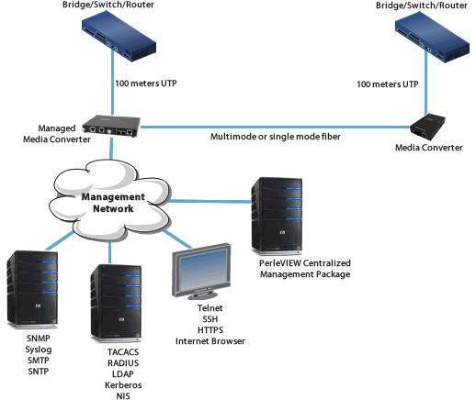
Fast Ethernet
ภาพที่ 4.7 แสดงระบบเครือข่ายแบบ Fast Ethernet

Slide 24
ระบบเครือข่ายความเร็วสูง
กิกะบิตอีเธอร์เน็ต (Gigabit Ethernet)
กิกะบิตอีเธอร์เน็ต (1000BaseX) เริ่มใช้งานเมื่อปี ค.ศ. 1998 ทาง IEEE โดยจะใช้ประโยชน์จากสายทองแดงภายในทั้งหมด 4 คู่ โดยรับส่งข้อมูลทั้งหมดพร้อมกัน จึงทำงานให้การรับส่งข้อมูลมีความรวดเร็วขึ้น ดังนั้นสาย UTP ที่นำมาใช้งานนั้นจึงต้องคำนึงเป็นพิเศษ ซึ่งตามปกติแล้วสาย UTP เหมือนกันที่มีความแตกต่างกันจากบริษัทผู้ผลิตจะมีประสิทธิภาพที่แตกต่างกัน ดังนั้นจึงต้องมีการกำหนดมาตรฐานของสายที่ใช้งานกับกิกะบิตอีเธอร์เน็ตคือ CAT-5e โดย e ที่เพิ่มเข้ามานั้นย่อมาจาก Enhance แต่อย่างไรก็ตามความเร็วสูงขึ้นในระดับ 10 กิกะบิตนั้น มาตรฐานในความเร็วระดับนี้จะใช้สายไฟเบอร์ออปติกเป็นหลัก

Slide 25
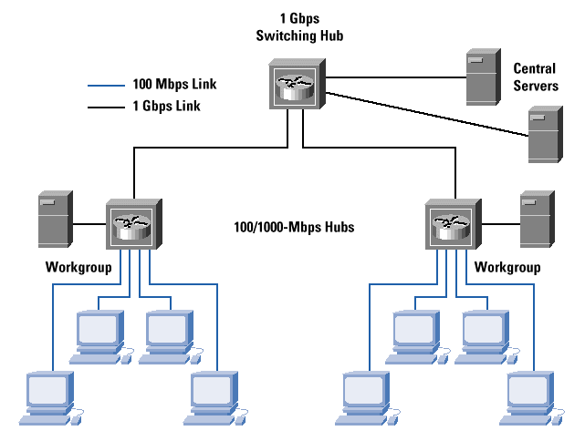
กิกะบิตอีเธอร์เน็ต (Gigabit Ethernet)
ภาพที่ 4.8 แสดงระบบเครือข่ายแบบ Gigabit Ethernet

Slide 26
ส่วนประกอบของระบบเครือข่าย
1. ศูนย์บริการข้อมูลในเครือข่าย (File Server)
ศูนย์บริการข้อมูล หรือไฟล์เซอร์เวอร์นี้ เป็นเครื่องคอมพิวเตอร์ที่จัดได้ว่าเป็นหัวใจของระบบเครือข่าย คอมพิวเตอร์ที่จะนำมาเป็นเครื่องเซอร์เวอร์นั้นจะถูกออกแบบมาเพื่อสำหรับงานหนักหรือทำงานได้ตลอด 24 ชั่วโมง จึงจำเป็นต้องเป็นเครื่องคอมพิวเตอร์ที่มีประสิทธิภาพสูงและทนทานต่อการใช้งาน การทำงานของเครื่องเซอร์เวอร์จะให้บริการกับเครื่องลูกข่าย ไม่ว่าจะเป็นแชร์ไฟล์ (ใช้ไฟล์ร่วมกัน) การพิมพ์งาน รวมไปถึงการใช้ทรัพยากรในระบบร่วมกัน ในปัจจุบันได้มีการนำพีซีคอมพิวเตอร์มาเริ่มใช้เป็นแม่ข่ายเฉพาะกลุ่มหรือเรียกว่า Group Server โดยการออกแบบระบบให้ทำงานประมวลผลแบบกระจาย (Distributed Process)

Slide 27
ส่วนประกอบของระบบเครือข่าย
ชนิดของศูนย์บริการข้อมูล
1. ไฟล์เซอร์เวอร์ (File Server) จะประกอบด้วยดาต้าเบสเซอร์เวอร์ (Database Server) และซีดีรอมเซอร์เวอร์ (CD-ROM Server)
2. พรินต์เซอร์เวอร์ (Print Server) จะมีอยู่สองชนิดด้วยกันคือ ระบบเครื่องพีซีที่ใช้ในลักษณะรีโมตพรินต์เซอร์เวอร์ (Remate Print Server) กับพรินต์เซอร์เวอร์โดยเฉพาะ
3. คอมมิวนิเคชันเซอร์เวอร์ (Communication Server) ประกอบด้วยแฟกซ์โมเด็มและ Gateway ที่เชื่อมต่อกับเครื่องเมนเฟรม

Slide 28
ส่วนประกอบของระบบเครือข่าย
2. รูปแบบการเชื่อมต่อเครือข่าย (Topology)
หมายถึงการพิจารณาว่าระบบเครือข่ายที่จะทำการติดตั้งนั้น จะติดตั้งเครือข่ายในรูปแบบใด เช่น Topology แบบ BUS, STAR หรือ RING ต้องใช้สายสัญญาณอะไร ต้องมีอุปกรณ์ใดบ้างในเครือข่าย ซึ่งผู้บริหารเครือข่ายจะต้องพิจารณาถึงความเหมาะสมกับระบบงานที่ดำเนินอยู่ การวางรูปแบบเครือข่ายนั้นต้องคำนึงถึงองค์ประกอบหลาย ๆ ด้าน เช่น ด้านเงินทุน ลักษณะงาน รวมทั้งความสามารถในการขยายระบบเครือข่ายในอนาคตด้วย

Slide 29
ส่วนประกอบของระบบเครือข่าย
3. สถานีเครือข่าย (Workstation หรือ Client)
เป็นลูกข่ายที่ขอบริการข้อมูลจากศูนย์บริการข้อมูล ซึ่งจะเป็นเครื่องพีซีที่มีประสิทธิภาพการใช้งานสูงหรือไม่นั้นขึ้นอยู่กับลักษณะงานที่ใช้งานอยู่ หากระบบงานที่ไม่จำเป็นต้องใช้ทรัพยากรเครื่องคอมพิวเตอร์สูง ก็สามารถนำเครื่อง 80486 มาใช้งานก็ได้ เครื่องของสถานีเครือข่ายอาจจะมีฮาร์ดดิสก์ที่เก็บข้อมูลหรือดิกส์ไดร์วหรือไม่ก็ได้ แต่อย่างไรก็ตามหากเครื่องสถานีเครือข่าย จำเป็นต้องใช้งานที่ต้องการเครื่องที่มีประสิทธิภาพสูง เช่นการใช้งานระบบปฏิบัติการวินโดว์ ก็จะต้องพิจารณาให้รอบครอบด้วยว่าควรใช้เครื่องที่มีประสิทธิภาพการทำงานอย่างไร ซึ่งหากใช้เครื่องที่มีประสิทธิภาพยิ่งสูงเท่าไร ก็หมายถึงงบประมาณค่าใช้จ่ายในเครือข่ายสูงขึ้นเช่นกัน

Slide 30
ส่วนประกอบของระบบเครือข่าย
4. ระบบปฏิบัติการเครือข่าย (Network Operating System)
การเลือกระบบปฏิบัติการเครือข่าย ถือว่าเป็นเรื่องสำคัญมากที่สุดในกระบวนการวางแผนระบบเครือข่าย ระบบเครือข่ายจะต้องมีความเสถียรและน่าเชื่อถือ ซึ่งการพิจารณาระบบปฏิบัติการเครือข่ายอย่างง่าย ๆ ก็คือ ต้องเป็นระบบปฏิบัติการเครือข่ายที่มีมาช้านาน มีการพัฒนาประสิทธิภาพอยู่เสมอ ผู้ใช้งานทั่วโลกยอมรับ และมีซอฟต์แวร์หรือโปรแกรมต่าง ๆ ร่วมสนับสนุน
ในปัจจุบันมีระบบปฏิบัติการเครือข่ายจำนวนมากมาย ซึ่งจะมีบริษัทต่าง ๆ ผลิตขึ้นมาใช้งานบนเครือข่ายประเภทนี้หลายบริษัทด้วยกัน โดยระบบปฏิบัติการเครือข่ายจะมีหลักการสำคัญในการทำงาน ดังนี้

Slide 31
ตัวอย่างระบบปฏิบัติการเครือข่าย
Novell NetWare
ระบบปฏิบัติการเครือข่าย NetWare ถือได้ว่าเป็นจุดเริ่มต้นสำหรับการเชื่อมต่อเครือข่ายภายในองค์กร พัฒนาโดยบริษัท Novell เริ่มวางจำหน่ายรุ่นแรกเมื่อปี ค.ศ. 1983 โดยมักใช้ร่วมกับระบบปฏิบัติการดอส ในปัจจุบันได้มีการพัฒนาเวอร์ชั่นจำนวนมากมาย เป็นระบบที่ค่อนข้างแข็งแกร่งและมีความน่าเชื่อถือสูง จึงเป็นที่นิยมใช้กันมาก โดยในปัจจุบันสามารถครองตลาดระบบปฏิบัติการเครือข่ายมากกว่า 60 %

Slide 32
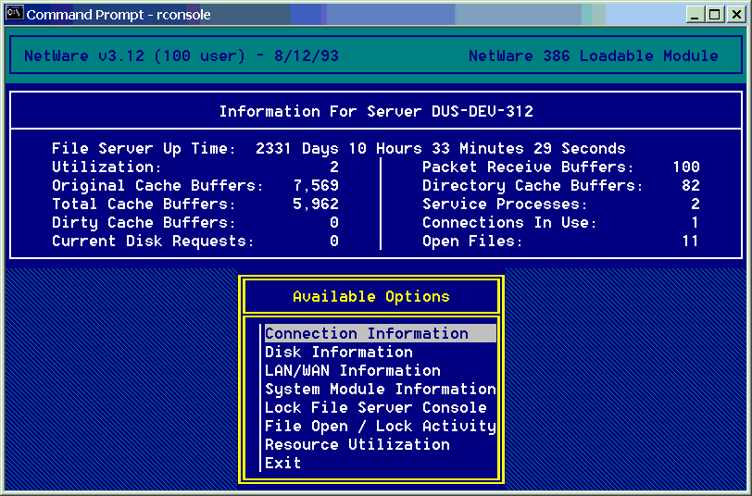
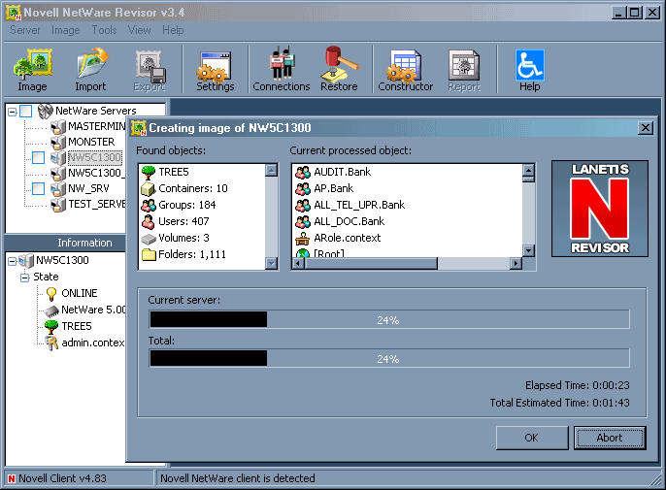
ตัวอย่างระบบปฏิบัติการเครือข่าย
Novell NetWare

Slide 33
ตัวอย่างระบบปฏิบัติการเครือข่าย
Windows NT
Windows NT เป็นระบบปฏิบัติการเครือข่ายที่ผลิตโดยบริษัทไมโครซอฟต์ประมาณปลายปี 1995 โดย Windows NT Server เป็นระบบปฏิบัติการแม่ข่าย ส่วน Windows-NT Workstation จะเป็นระบบปฏิบัติการลูกข่ายในคอมพิวเตอร์ส่วนบุคคลทั่วไป ระบบโปรโตคอลหลายชนิดสนับสนุน การแสดงผลในลักษณะกราฟิกที่ติดต่อใช้งานกับผู้ใช้งานค่อนข้างง่าย มีแอปพลิเคชั่นและโปรแกรมต่าง ๆ ให้การสนับสนุนมากมาย ดังนั้นในปัจจุบันมักมีหลายองค์กรที่ได้มีการนำระบบปฏิบัติการเครือข่ายทั้ง Novell NetWare และ Windows NT มาใช้ร่วมกัน คือจะใช้ Novell NetWare สำหรับงานบริการแฟ้มและงานพิมพ์ ส่วน Windows NT ใช้สำหรับงานด้านแอปพลิเคชั่น

Slide 34
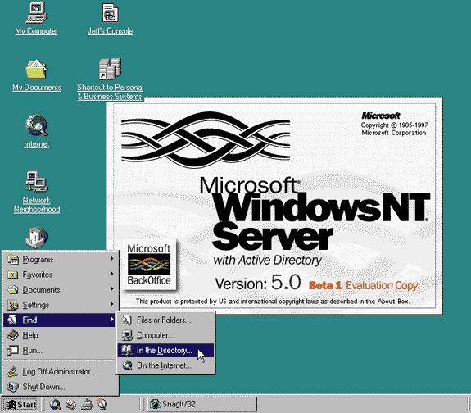
ตัวอย่างระบบปฏิบัติการเครือข่าย
Windows NT

Slide 35
ตัวอย่างระบบปฏิบัติการเครือข่าย
OS/2 Warp
เป็นระบบปฏิบัติการเครือข่ายพัฒนาโดยบริษัท IBM เพื่อนำเสนอสำหรับการค้าขายในยุคดิจิตอล ซึ่งไม่ค่อยประสบผลสำเร็จนัก ต่อมาจึงเพิ่มในส่วน e-Business คือด้านพาณิชย์อิเล็กทรอนิกส์ มีการออกแบบเวอร์ชั่นใหม่ ๆ เช่น OS/2 Server ที่ใช้สำหรับการเชื่อมต่อกับอินเตอร์เน็ต

Slide 36
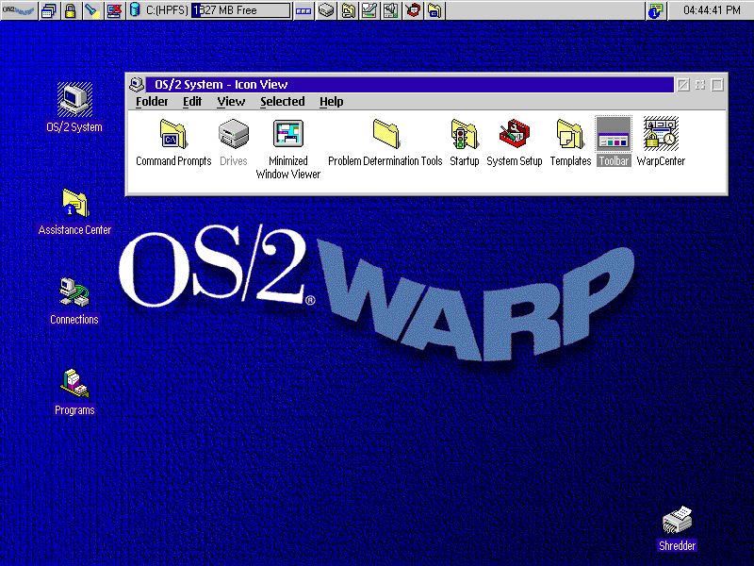
ตัวอย่างระบบปฏิบัติการเครือข่าย
OS/2 Warp

Slide 37
ตัวอย่างระบบปฏิบัติการเครือข่าย
UNIX
เป็นระบบปฏิบัติการเครือข่ายที่มีผู้ใช้กันมานาน Ken Thompsn ได้ทำการพัฒนาเวอร์ชั่นแรกของระบบปฏิบัติการ UNIX ปี ค.ศ. 1969 ที่ Bell Laboratories และต่อมาได้มี Dennis Ritchie ได้เขียน UNIX ขึ้นมาใหม่ด้วยภาษา C โดยแปลงจากภาษาแอสเซมบลีคอมพิวเตอร์ PDP-7 ต่อมา UNIX ได้แพร่หลายไปยังมหาวิทยาลัยและศูนย์วิจัยมากมายอย่างรวดเร็ว ในช่วงต้นทศวรรษ 1980 นั้น ระบบปฏิบัติการ UNIX ได้แตกออกเป็นหลายสายพันธ์ แต่ถูกกำหนดมาตรฐาน POSIX และ X/OPEN Group ในปี ค.ศ. 1987 และในปัจจุบันมีเวอร์ชั่นของ UNIX ที่ใช้กันแพร่หลายมากกว่า 10 ชนิด เช่น Solaris ของ SUN, HP/UX ของ HP และ AIX ของ IBM เป็นต้น

Slide 38
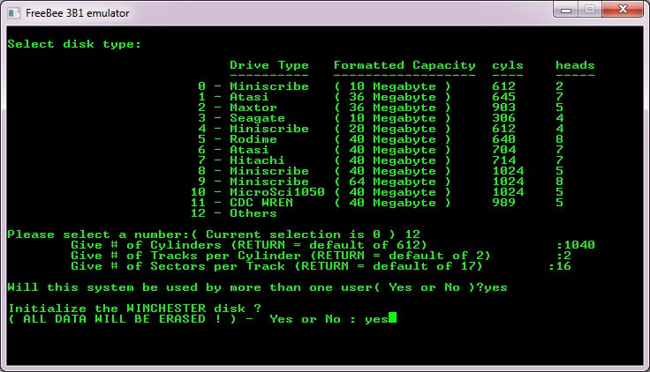
ตัวอย่างระบบปฏิบัติการเครือข่าย
UNIX

Slide 39
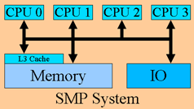
ตัวอย่างระบบปฏิบัติการเครือข่าย
Linux
เป็นระบบปฏิบัติ UNIX ที่ออกแบบโดย Linus Torvalds ที่มหาวิทยาลัยเฮซิงกิ ประเทศฟินแลนด์และถูกพัฒนาต่อโดยนักพัฒนาอิสระหลายร้อยคนทั่วโลก สามารถรันบนเครื่องพีชี มีการพัฒนารองรับกับการทำงานจากผู้ผลิตหลายราย ไม่ว่าจะเป็นออราเคิล (Oracle) อินฟอร์มิกส์ (Informix) และอื่น ๆ
ปัจจุบัน Linux ได้รับการพัฒนาให้สามารถรันบนระบบอื่น ๆ ไม่ใช่เฉพาะเพียงเครื่องพีซี เช่น Sun SPARC, DEC Alpla, Motorola, Power PC เป็นต้น นอกจากนั้นยังสามารถทำงานกับระบบมัลติโปรเซสเซอร์ได้ (Linux SMP)

Slide 40
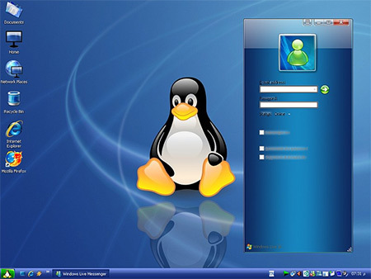
ตัวอย่างระบบปฏิบัติการเครือข่าย
Linux

Slide 41
ระบบแลนไร้สาย (Wireless LAN)
คลื่นที่นำมาใช้งานระบบแลนไร้สาย คือ คลื่นวิทยุซึ่งเป็นไปตามมาตรฐาน IEEE 802.11
ได้กำหนดให้ใช้คลื่นวิทยุในย่านความถี่ไมโครเวฟ การนำคลื่นวิทยุมาใช้กับระบบไร้สาย ส่งผลให้เกิดความคล่องตัว ลดข้อจำกัดของสายและการเดินสัญญาณ ซึ่งจะใช้เสาอากาศเป็นตัวส่งสัญญาณระหว่างกันและแนวโน้มการใช้งานแลนไร้สายจะมีมากขึ้น เนื่องมาจากอุปกรณ์ต่าง ๆ มีแนวโน้มราคาต่ำลง รวมทั้งอัตราความเร็วของแลนไร้สายได้พัฒนามากขึ้นในย่านความถี่ทำให้ความเร็วในปัจจุบันสามารถมีอัตราการส่งข้อมูลได้มากว่า 50 Mbps

Slide 42
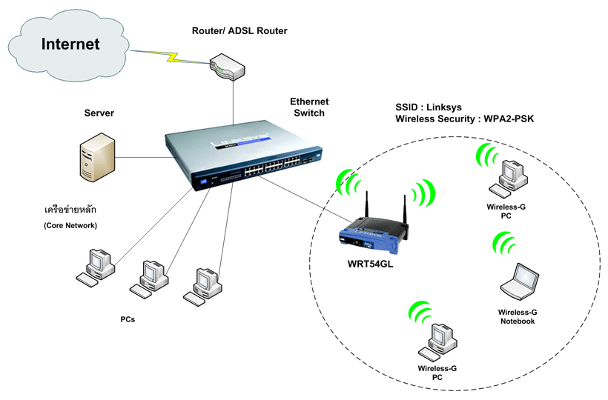
ระบบแลนไร้สาย (Wireless LAN)
Wireless LAN

Slide 43
บลูธูท (Bluetooth)
Bluetooth
ถูกประดิษฐ์ขึ้นโดยความร่วมมือระหว่างบริษัทต่าง ๆ ซึ่งประกอบด้วย ไอบีเอ็ม, อีริคสัน, อินเทล, โนเกีย และโตซิบา เป็นมาตรฐานเปิดเพื่อใช้ในการส่งสัญญาณเสียงและข้อมูลดิจิตอลในระยะสั่น ๆ ระหว่างอุปกรณ์ไร้สายต่าง ๆ เช่น เครื่องโน๊ตบุ๊ค, คอมพิวเตอร์ PDA ทั้งหลาย รวมทั้งโทรศัพท์เคลื่อนที่และคอมพิวเตอร์ตั้งโต๊ะให้สามารถสื่อสารกันได้ ซึ่งก็คือเป็นอุปกรณ์ต่างๆ สามารถสื่อสารกันได้ทั้งในแบบ Point-to-Point และ Multipoint โดยสัญญาณสามารถทะลุกำแพงได้เนื่องจากใช้คลื่นความถี่สูงในช่วงความถี่ 2 GHz สามารถสื่อสารในรัศมีตั้งแต่ 10 เมตรหรือมากกว่าหากมีอุปกรณ์เสริม ในการส่งสัญญาณจะส่งเป็นคลื่นความถี่ตามรอบ ๆ ตัวเป็นวงรัศมี

Slide 44
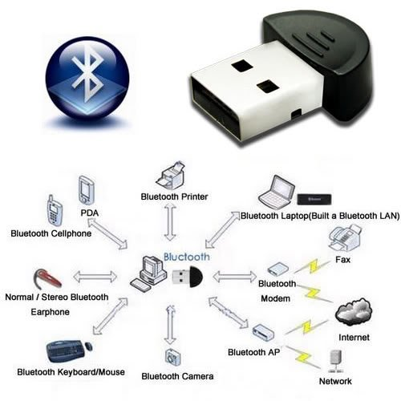
บลูธูท (Bluetooth)
Bluetooth

Slide 45
ข้อพิจารณาในการใช้งานระบบเครือข่ายไร้สาย
1. การรักษาความปลอดภัยในระบบเครือข่าย
2. ความสามารถรองรับการใช้งานกับระบบที่มีความซับซ้อนได้อย่างเต็มประสิทธิภาพในส่วนการติดต่อสื่อสารเพื่อใช้งานกับเครื่องศูนย์บริการ (Server)
3. มาตรฐานการเชื่อมต่อเข้ากับระบบอื่นได้อย่างเต็มประสิทธิภาพ

Slide 46
Thank you
The End
4

